Slide 1

MATEMÁTICA
Ensino Fundamental , 7º Ano
Gráfico de segmentos – arredondamento e simulação estatística.

Slide 2
Matemática, 7° ano, Gráfico de segmentos – arredondamento e simulação estatística.
Introdução

Slide 3
Matemática, 7° ano, Gráfico de segmentos – arredondamento e simulação estatística.
GRÁFICOS
Os gráficos são ferramentas que facilitam a análise e interpretação de um conjunto de dados. Existem diversas opções de representação gráfica.

Slide 4
Matemática, 7° ano, Gráfico de segmentos – arredondamento e simulação estatística.
GRÁFICOS
Os vários tipos de representação gráfica constituem uma ferramenta importante, pois facilitam a análise e a interpretação de um conjunto de dados.

Slide 5
Matemática, 7° ano, Gráfico de segmentos – arredondamento e simulação estatística.
GRÁFICOS
Eles estão presentes em diversos meios de comunicação (jornais, revistas, internet) e estão ligados aos mais variados assuntos do nosso cotidiano.
Devido a facilidade de ser entendidos rapidamente, às vezes com uma simples olhada.

Slide 6
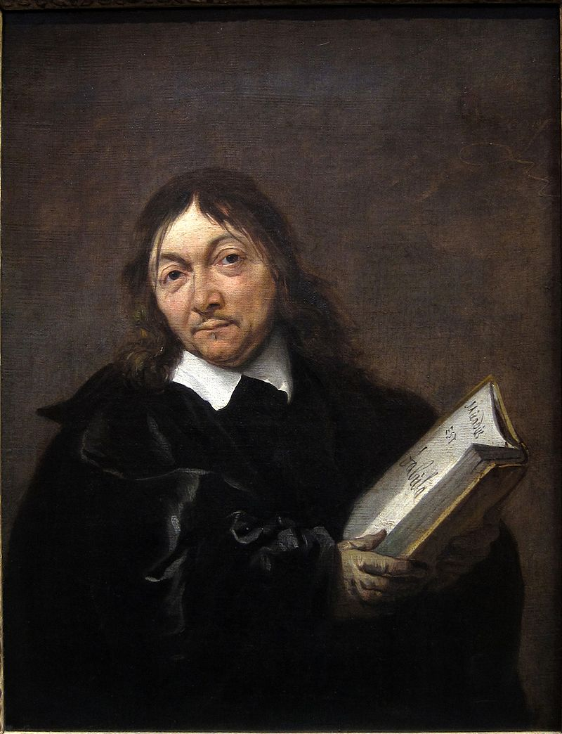
Matemática, 7° ano, Gráfico de segmentos – arredondamento e simulação estatística.
GRÁFICOS
Há um tipo, chamado gráfico de segmento, que usa a ideia de localização de pontos no plano, desenvolvida por Descartes.
Public Domain - Jan Baptist Weenix. Portrait of René Descartes. 1647-1649.

Slide 7

Matemática, 7° ano, Gráfico de segmentos – arredondamento e simulação estatística.
ESTATÍSTICA
A Estatística é uma parte da Matemática Aplicada que fornece métodos para a coleta, organização, descrição, análise e interpretação de dados e para a utilização dos mesmos na tomada de decisões (CRESPO, 1995, p. 13).
O arquiteto e chefe da divisão de projetos da Secretaria Municipal de Planejamentos — Antônio Arnot Crespo - 2003

Slide 8
Matemática, 7° ano, Gráfico de segmentos – arredondamento e simulação estatística.
GRÁFICO ESTATÍSTICO
É uma forma de apresentação dos dados estatísticos, cujo objetivo é o de produzir, no investigador ou no público em geral, uma impressão mais rápida e viva do fenômeno em estudo, já que os gráficos falam mais rápido à compreensão que as séries. (CRESPO, 1995, p. 38).

Slide 9
Matemática, 7° ano, Gráfico de segmentos – arredondamento e simulação estatística.
Representações gráficas
Gráfico de segmentos
Observe a tabela que mostra a venda de livros de uma livraria no primeiro semestre de determinado ano:
Meses | Janeiro | Fevereiro | Março | Abril | Maio | Junho
Número de livros vendidos | 300 | 250 | 400 | 600 | 450 | 700

Slide 10
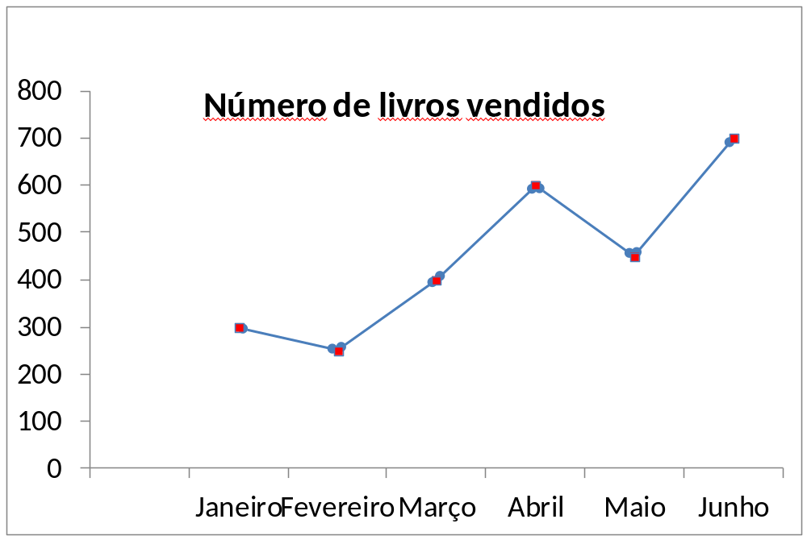
Matemática, 7° ano, Gráfico de segmentos – arredondamento e simulação estatística.
Representações gráficas
Gráfico criado pelo Autor

Slide 11
Matemática, 7° ano, Gráfico de segmentos – arredondamento e simulação estatística.
Exemplo
Consumo de combustível de um automóvel depende de sua velocidade. Isso é lógico, porque, conforme a velocidade, exige-se mais ou menos do motor, o que afeta o consumo de combustível.

Slide 12
Matemática, 7° ano, Gráfico de segmentos – arredondamento e simulação estatística.
Mas como se relacionam velocidade e consumo? Isso varia com o modelo do automóvel. Vamos supor essa relação para determinado automóvel.

Slide 13
Matemática, 7° ano, Gráfico de segmentos – arredondamento e simulação estatística.
Para começar, examine a tabela na qual estão as medidas fornecidas pelo fabricante:
Velocidade (km/h) | 20 | 40 | 60 | 80 | 100 | 120
Consumo de combustível (L/km) | 0,25 | 0,15 | 0,10 | 0,05 | 0,10 | 0,15

Slide 14
Matemática, 7° ano, Gráfico de segmentos – arredondamento e simulação estatística.
Se quisermos transportar os dados da tabela para um gráfico de segmentos, adotamos um referencial parecido com o dos eixos cartesianos.
Dissemos parecido, e não igual, porque nem sempre usaremos números negativos ou a mesma escala nos dois eixos, como é feito no sistema cartesiano.

Slide 15
Matemática, 7° ano, Gráfico de segmentos – arredondamento e simulação estatística.
Como o consumo de combustível varia em função da velocidade, ou seja, a variação na velocidade causa a variação no consumo, é costume representar o consumo no eixo vertical e a velocidade no eixo horizontal vejamos a seguir (passo 1).

Slide 16
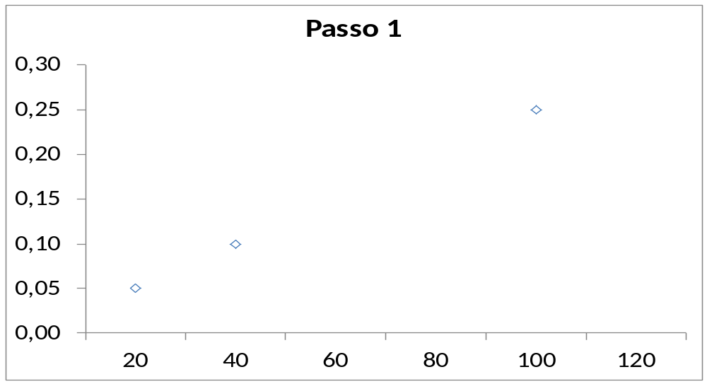
Matemática, 7° ano, Gráfico de segmentos – arredondamento e simulação estatística.
Representações gráficas
Consumo (L/km)
Gráfico criado pelo Autor
Velocidade (L/km)

Slide 17
Matemática, 7° ano, Gráfico de segmentos – arredondamento e simulação estatística.
Em seguida, com base nas informações da tabela, marcamos pontos no plano cartesiano.
Se estiver a 20 km/h, o automóvel gasta 0,25 L em 1 km. Esses dados correspondem ao ponto de coordenadas 20 na horizontal e 0,25 na vertical (passo 2).

Slide 18
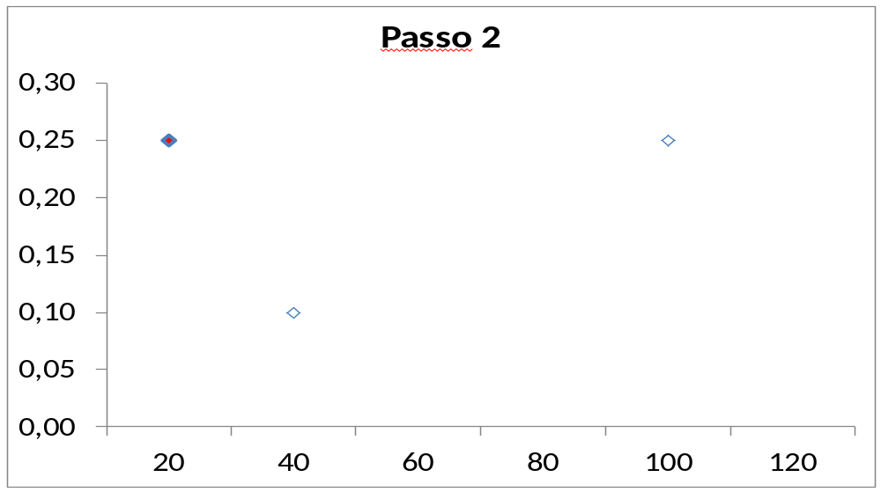
Matemática, 7° ano, Gráfico de segmentos – arredondamento e simulação estatística.
Representações gráficas
Consumo (L/km)
20|0,25
Gráfico criado pelo Autor
Velocidade (L/km)

Slide 19
Matemática, 7° ano, Gráfico de segmentos – arredondamento e simulação estatística.
Na sequência
Com o mesmo raciocínio, marcamos os demais pontos (passo 3).

Slide 20
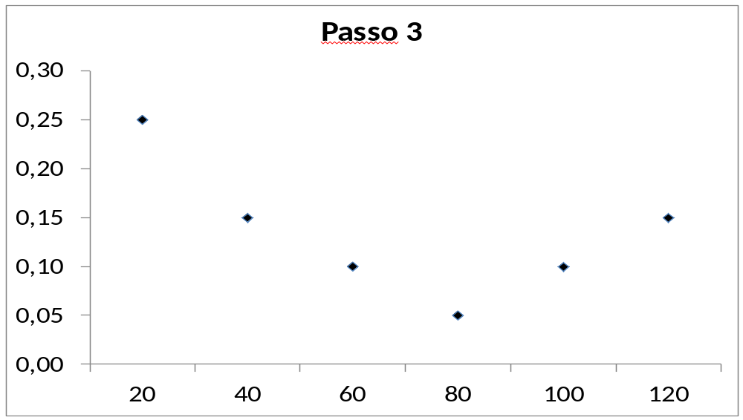
Matemática, 7° ano, Gráfico de segmentos – arredondamento e simulação estatística.
Representações gráficas
Consumo (L/km)
Gráfico criado pelo Autor
120|0,15
Velocidade (L/km)

Slide 21
Matemática, 7° ano, Gráfico de segmentos – arredondamento e simulação estatística.
Finalmente, vamos terminar nosso exemplo.
Depois, ligamos os pontos com segmentos de retas, formando o gráfico de segmentos (passo 4).

Slide 22
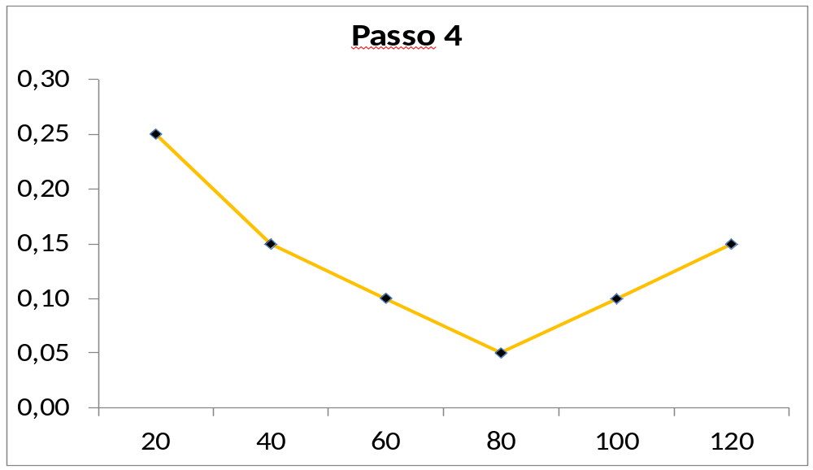
Matemática, 7° ano, Gráfico de segmentos – arredondamento e simulação estatística.
Representações gráficas
Consumo (L/km)
Gráfico criado pelo Autor
Velocidade (L/km)

Slide 23
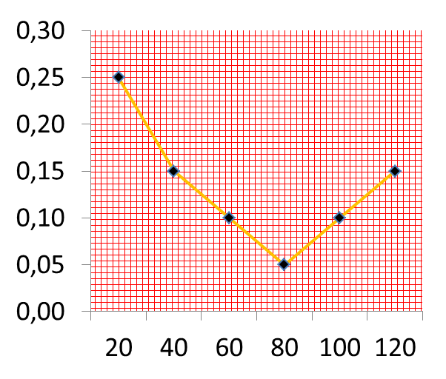
Matemática, 7° ano, Gráfico de segmentos – arredondamento e simulação estatística.
Vamos agora analisar o gráfico
Pelo gráfico, é fácil perceber que o veículo consome mais combustível em velocidades muito baixas ou muito altas.
Consumo (L/km)
Gráfico criado pelo Autor
Velocidade (L/km)

Slide 24
Matemática, 7° ano, Gráfico de segmentos – arredondamento e simulação estatística.
Observação:
Há um detalhe muito importante: se a tabela fornecesse dados de consumo para velocidade como 30 km/h, ou 32,4 km/h, ou 61,5 km/h, enfim, se a tabela fosse mais completa, o gráfico provavelmente seria uma linha curva.

Slide 25
Matemática, 7° ano, Gráfico de segmentos – arredondamento e simulação estatística.
Entretanto, como não temos esses dados, ligamos os pontos disponíveis com segmentos de reta, apenas para facilitar a visualização dos dados.
Examinando o gráfico, você pode dizer que, à velocidade de 30 km/h, o consumo de combustível é 0,20 L/km, porque o segmento correspondente contém o ponto de coordenadas 30 e 0,20.

Slide 26
Matemática, 7° ano, Gráfico de segmentos – arredondamento e simulação estatística.
No entanto, esse valor é apenas uma aproximação, porque não houve medição de consumo para a velocidade de 30 km/h, como se confirma na tabela.
Velocidade (km/h) | 20 | 40 | 60 | 80 | 100 | 120
Consumo de combustível (L/km) | 0,25 | 0,15 | 0,10 | 0,05 | 0,10 | 0,15

Slide 27
Matemática, 7° ano, Gráfico de segmentos – arredondamento e simulação estatística.
Exercícios de verificação e aprendizagem

Slide 28
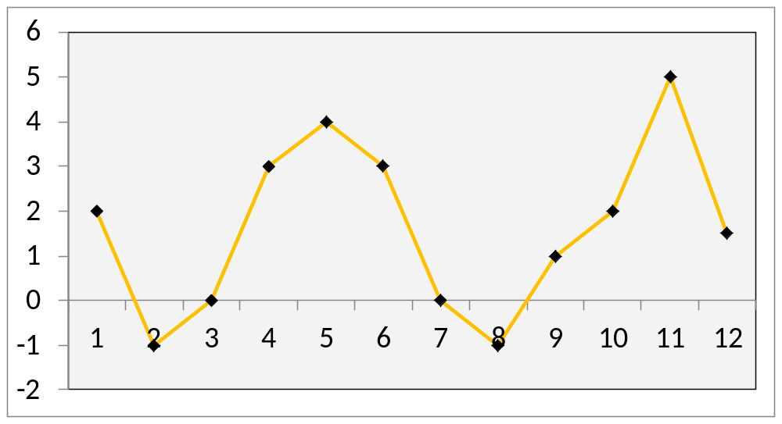
Matemática, 7° ano, Gráfico de segmentos – arredondamento e simulação estatística.
1. Este gráfico mostra o lucro mensal de uma empresa de confecção da cidade de Santa Cruz do Capibaribe-PE, durante certo ano:
Lucro (milhões de reais)
Gráfico criado pelo Autor
Mês

Slide 29
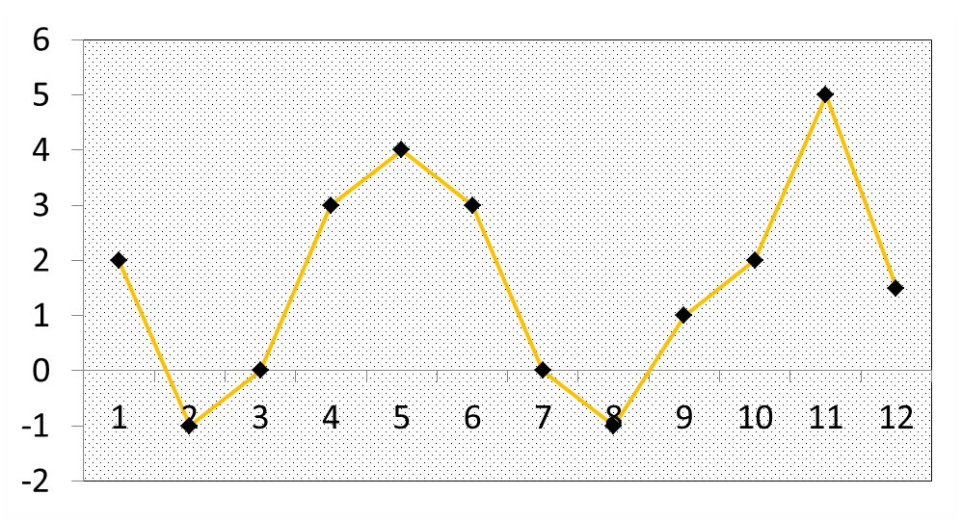
Matemática, 7° ano, Gráfico de segmentos – arredondamento e simulação estatística.
Escreva no caderno as afirmações que estão de acordo com o gráfico.
Lucro (milhões de reais)
Gráfico criado pelo Autor
Mês
I. A empresa teve prejuízo em fevereiro e agosto.
II. A empresa teve um grande prejuízo em agosto.
III. A empresa obteve excelentes resultados em agosto.

Slide 30
Matemática, 7° ano, Gráfico de segmentos – arredondamento e simulação estatística.
2. Construa um gráfico de segmentos de acordo com as estimativas da população do Brasil apresentadas a seguir.
Ano | 1900 | 1920 | 1940 | 1950 | 1960 | 1970 | 1980 | 1990 | 2000
Milhões de habitantes | 17,5 | 30,5 | 41 | 52 | 70 | 93 | 119 | 146 | 170
Dados adaptados de gráfico publicado na Folha de S.Paulo, 30 set. 2003, Caderno especial, p. 2.
Observação: Use papel quadriculado para a resolução.

Slide 31
REFERÊNCIAS BIBLIOGRÁFICAS
CRESPO, Antônio Arnot. Estatística fácil. 13. ed. São Paulo: Saraiva, 1995. p. 13 e 38.
IMENES, LUIZ Márcio. – Matemática: Imenes & Lellis/Luiz Márcio, Marcelo Lellis. 7º ano do ensino fundamental – 2ª ed. – São Paulo: Moderna, 2012. p. 19 - 21.
<http://www.mundoeducacao.com/matematica/sistema-numeracao-decimal.htm>. Acesso em 04 de agosto de 2015. 13:05:14.
<http://www.gentequeeduca.org.br/planos-de-aula/leitura-e-interpretacao-de-graficos>. Acesso em 05 de agosto de 2015. 11:08:03.

Slide 32
Tabela de Imagens
n° do slide | link do site onde se conseguiu a informação | Data do Acesso
6 | https://upload.wikimedia.org/wikipedia/commons/thumb/c/c9/Utrecht_Weenix_Descartes.JPG/800px-Utrecht_Weenix_Descartes.JPG | 04/08/2015
7 | http://www.folhadaregiao.com.br/jornal/2003/05/21/3.jpg | 04/08/2015

